Slide 1

DIRECTIVA N°01-IETSI-ESSALUD-2017
NORMATIVA PARA LA AUTORIZACIÓN Y USO DE MEDICAMENTOS DE ALTO COSTO SUPERVISADOS
Dr. Fabian Fiestas Saldarriaga
Gerente de la Dirección de Evaluación de Tecnologías Sanitarias.

Slide 2

1. OBJETIVO
Establecer el Listado de Medicamentos de Alto Costo Supervisados, así como las condiciones requeridas para la autorización y uso de los productos farmacéuticos contenidos en dicho listado.
2. FINALIDAD
Fortalecer el acceso a los productos farmacéuticos contemplados en el Listado de Medicamentos de Alto Costo Supervisados para los asegurados de EsSalud y sus derechohabientes, bajo criterios de eficacia, seguridad y racionabilidad económica.

Slide 3
4. ÁMBITO DE APLICACIÓN
- Órganos desconcentrados,
- órganos prestadores nacionales y
- establecimientos de salud del Seguro Social de Salud a nivel nacional.
5. RESPONSABILIDAD
Órgano Responsable | Actividades
Gerentes/Directores de los órganos desconcentrados, órganos prestadores nacionales y establecimientos de salud | Difusión, implementación y cumplimiento de la presente Directiva.
Instituto de Evaluación de Tecnologías en Salud e Investigación (IETSI | Supervisión y control de la presente Directiva, en el marco de sus funciones

Slide 4
  6. CONCEPTOS DE REFERENCIA
PF cuyo tratamiento mensual ≥40% del ingreso del hogar.
Instancia técnica, promueve el uso racional de PF.
6.1 Comité Farmaco -terapéutico
6.2 Medicamento de alto costo
6.3 Medicamento de alto costo supervisado
6.4 Medicamento de alto gasto en EsSalud
6.5 Médico solicitante
6.6 Paciente continuador
PF del PFE, que forma parte del 20% de PF que, en conjunto, generan el 80% del gasto anual.
PF del PFE; es de alto gasto en EsSalud y a la vez de alto costo.
Paciente con autorización del CFT, cuyo tratamiento ha sido ininterrumpido y debe continuar según opinión médica documentada.
Med. especialista que inició el procedimiento de solicitud y cuenta con RNE.

Slide 5
7. DISPOSICIONES GENERALES
  7.1 Un PF que se encuentra dentro del Listado de Medicamentos de Alto Costo Supervisados (LMACS) puede ser utilizado por todos los establecimientos de salud, de acuerdo a su nivel de complejidad y capacidad resolutiva.
  Los CFT encargados de autorizar:
  Redes desconcentradas: Establecimientos de salud de mayor nivel de atención, capacidad resolutiva y complejidad dentro de su ámbito de competencia.
  Órgano prestador nacional: Hospitales Nacionales, Instituto Nacional Cardiovascular y Centro Nacional de Salud Renal.

Slide 6
7. DISPOSICIONES GENERALES
  7.2 La presente Directiva no contempla:
  PF del grupo antiinfecciosos por enmarcarse en otra normativa institucional.
  (Directiva N° 003-GDP-ESSALUD-2005 “Norma para la Prescripción de Antimicrobianos de Reserva en ESSALUD”.)
  PF del grupo nutrición, por contar con características especiales que requieren otro tipo de manejo.
  7.3 Todo PF que se encuentra en el LMACS sólo puede ser usado para las indicaciones que se encuentran en el Petitorio Farmacológico de EsSalud.

Slide 7
7. DISPOSICIONES GENERALES
  7.4 Mecanismos de control para los productos farmacéuticos del LMACS:
  - Autorización y supervisión del uso, que será realizada por el CFT.
  - Acciones de control posterior a la autorización del uso del producto farmacéutico, que se realizarán para las autorizaciones de uso de todos los productos farmacéuticos contenidos en el LMACS, por la Oficina de Investigación e Innovación de las Redes Desconcentradas o quien haga sus veces, o por el IETSI, de ser el caso.

Slide 8
8. DISPOSICIONES ESPECÍFICAS
El solicitante indica al paciente recoger su resultado en 10 días hábiles en la jefatura de Servicio correspondiente.
Verifica que la solicitud encaje en las condiciones e indicaciones de uso y condiciones requeridas para la autorización VER Anexo N° 6
Servicio/Departamento
Comité Fármaco Terapéutico
¿Paciente nuevo?
Anexo N°4 en continuadores
Medico solicitante identifica necesidad de uso MACS
Generar Anexo N° 1 , N° 2 y receta
CFT evalúa solicitud y emite opinión en un plazo no mayor a 7 días hábiles.
SI
Anexo N°3 en nuevos
CFT envía resultado a Jefatura de Servicio o Departamento del medico tratante que solicitó el PF, con copia Farmacia.
NO
La receta solo será valida cuando el CFT autoriza el PF.
Generar Anexo N° 4 y receta
Informa a solicitante y retiene recta medica.
NO
¿Autoriza el uso?
SI
Paciente recoge resultados en área administrativa de Jefatura de Servicio/Departamento del solicitante. Máximo 10 días hábiles.
CFT especifica la cantidad de producto farmacéutico autorizado, como máximo 1 año.
Área administrativa de Jefatura de servicio/departamento archiva Anexo N° 3 o Anexo N°4.

Slide 9
8. DISPOSICIONES ESPECÍFICAS
  8.8 Asimismo, el Departamento/Servicio de Farmacia debe alertar de forma trimestral a su CFT los niveles stock de PF pertenecientes al LMACS.
  8.9 De existir algún profesional de la salud que incumpla con lo descrito en la presente Directiva, será informado a su Jefe inmediato superior y a la Gerencia/Dirección del órgano desconcentrado u órgano prestador nacional correspondiente para que se apliquen las sanciones correspondientes.

Slide 10
8. DISPOSICIONES ESPECÍFICAS
  8.6 Compromiso de enviar informe de resultados clínicos del paciente de forma semestral o al finalizar el tratamiento (Anexo N° 4).
Los reportes Anexo N° 5 son consolidados mensuales
  8.7 El CFT, debe reportar a:
-La Oficina de Investigación e Innovación ó al IETSI; enviar reporte mensual consolidado, en físico y en digital (correo electrónico) de todas las autorizaciones o no autorizaciones emitidas por mes de pacientes nuevos o continuadores (Anexo N° 5).
- La Oficina de Planeamiento Operativo (Oficina/Unidad de Recursos Médico); reportar el número de productos farmacéuticos, pertenecientes al LMACS autorizados (Anexo N° 5).

Slide 11
9. DISPOSICIONES COMPLEMENTARIAS FINALES
  9.1 El LMACS está sujeto a las inclusiones, modificaciones y exclusiones que puedan realizarse en el PFE. Será evaluado cada dos (02) años, para las actualizaciones respectivas de acuerdo al PFE.
  9.2 Para aquellos pacientes contrarreferidos a su establecimiento de salud de origen y que soliciten la continuidad de uso de un producto farmacéutico del LMACS se debe seguir el procedimiento de contrarreferencia farmacológica según normativa vigente, pudiendo estar exentos del cumplimiento de algunas restricciones de uso en el marco de su situación de contrarreferido.

Slide 12
9. DISPOSICIONES COMPLEMENTARIAS FINALES
  9.3 Los establecimientos que cuenten con un CFT podrán implementar herramientas informáticas que les permitan facilitar el manejo de los PF contemplados en el LMACS, en coordinación con el IETSI.
  9.4 Todos los Anexos a presentarse como parte de las solicitudes de autorización de productos farmacéuticos del LMACS deben tener la firma y sello del Médico solicitante que lo genere.
  9.5 El Médico solicitante es responsable de la información remitida como parte de la solicitud sobre la que se basa la evaluación del CFT.

Slide 13
10. DISPOSICION COMPLEMENTARIA TRANSITORIA
Única.- Una vez entrada en vigencia la presente Directiva, toda necesidad de productos farmacéuticos que se encuentren en el LMACS debe seguir el proceso descrito. En el caso de pacientes continuadores, se dará un plazo de cuarenta y cinco (45) días hábiles desde la entrada en vigencia de la presente Directiva, tiempo en el que ellos pueden seguir recibiendo sus tratamientos sin necesidad de autorización del CFT, hasta que se implementen sus solicitudes de autorización de uso de PF del LMACS, de acuerdo a lo establecido en la presente Directiva.

Slide 14
11. ANEXOS
ANEXO N° 1: Solicitud de autorización para el uso de productos farmacéuticos del listado de medicamentos de alto costo supervisados.
ANEXO N° 2: Declaración de conflicto de intereses.
ANEXO N° 3: Informe del comité farmacoterapéutico de solicitud de uso de un producto farmacéutico del listado de medicamentos de alto costo supervisados.
ANEXO N° 4: Informe de resultados clínicos del paciente que recibe un producto farmacéutico que se encuentra dentro del listado medicamentos de alto costo supervisados.
ANEXO N° 5: Reporte mensual de autorizaciones emitidas por el comité farmacoterapeutico.
ANEXO N°6: Listado de medicamentos de alto costo supervisados.
ANEXO N° 7: Calculo de medicamentos de alto costo supervisados.
No se requiere formatos de recetas medicas especiales para los productos listados.

Slide 15
Listado de Medicamentos de Alto Costo Supervisados
El listado de Medicamentos Especiales que Requieren Supervisión ha quedado derogado.

Slide 16
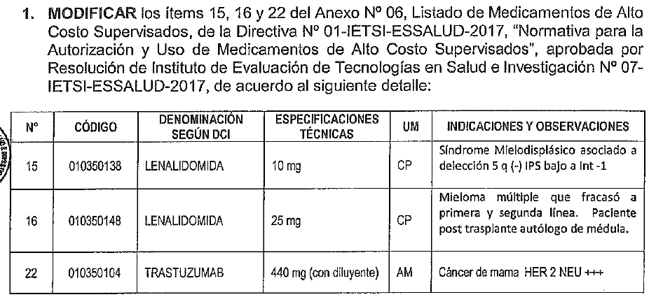
RESOLUCIÓN IETSI-08-IETSI-ESSALUD-2017

Slide 17
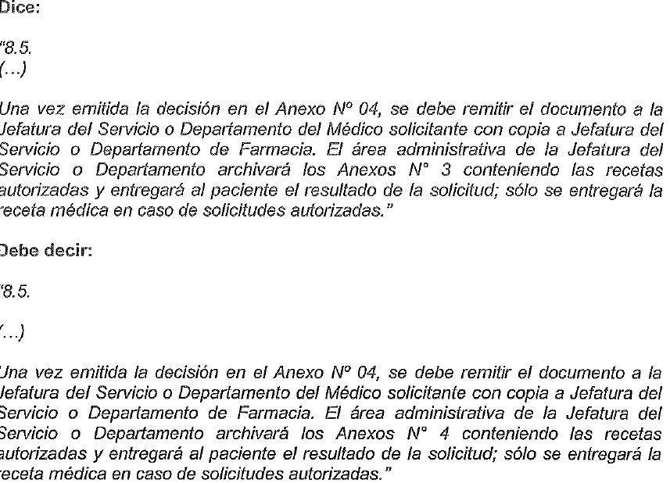

Slide 18

¿Preguntas?

